Slide 1


EJEMPLO DE PLANTILLA DE CASO DE ESTUDIO DE GUION GRÁFICO PARA POWERPOINT
Esta plantilla de guion gráfico guiará a los usuarios en la creación de una presentación visualmente atractiva y basada en la narración de su caso de estudio de marketing, en la que se destacará cada fase clave en un formato narrativo.

Slide 2

ESCENA DE INTRODUCCIÓN
Bienvenido a Positive Charge, una empresa pionera en soluciones de carga de EV, con el objetivo de revolucionar la movilidad urbana. Nuestra misión: hacer que la carga de vehículos eléctricos sea rápida, accesible y sin inconvenientes. [Imagen: Un paisaje urbano bullicioso con estaciones de Positive Charge destacadas.

Slide 3
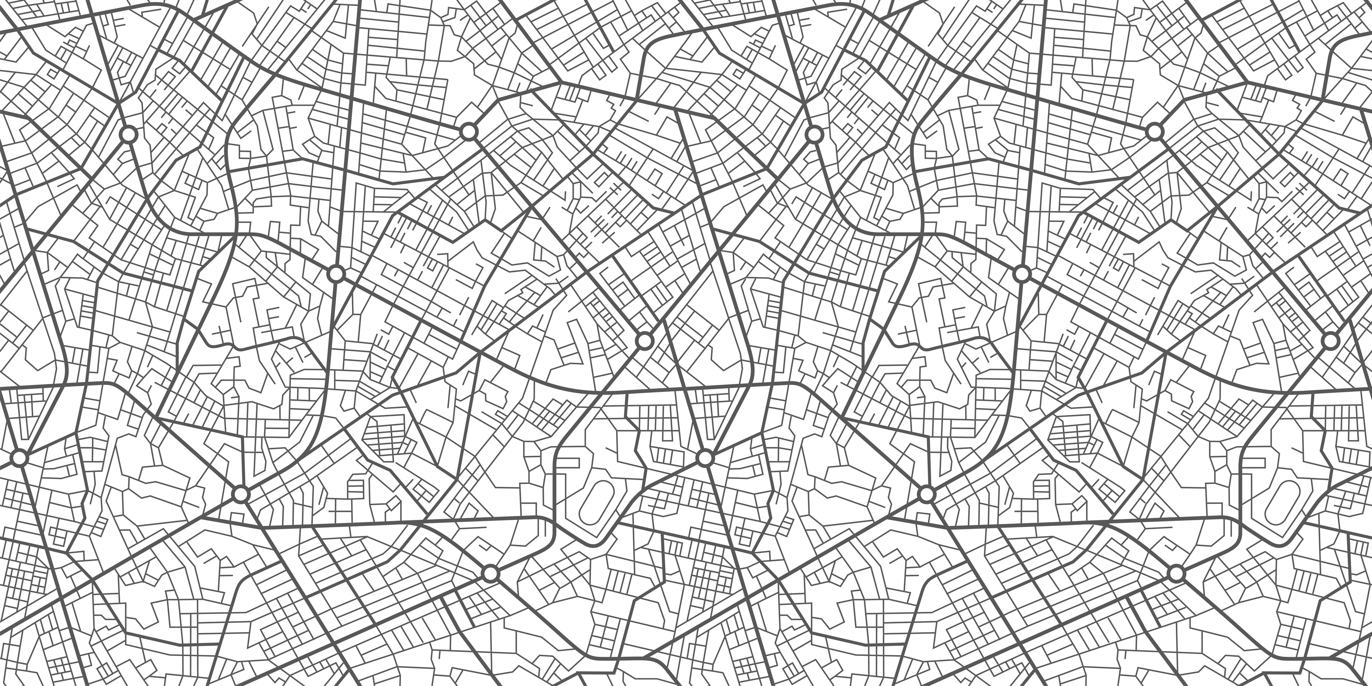
ESCENA DE DESAFÍO
El desafío: había áreas urbanas con insuficiente infraestructura de carga de EV, lo que generaba ansiedad de autonomía entre los usuarios de este tipo de vehículos. [Imagen: Incluya un mapa de la ciudad que identifique estaciones de carga dispersas, así como imágenes de conductores de EV que muestran preocupación.

Slide 4

ESCENA DE ESTRATEGIA
Nuestra estrategia: decidimos implementar estaciones de carga de alta velocidad en ubicaciones estratégicas y lanzar una campaña de marketing integrada dirigida a los usuarios de EV urbanos. [Imagen: Muestre la “lluvia de ideas” del equipo de marketing, con carteles de campaña y anuncios digitales en segundo plano].

Slide 5
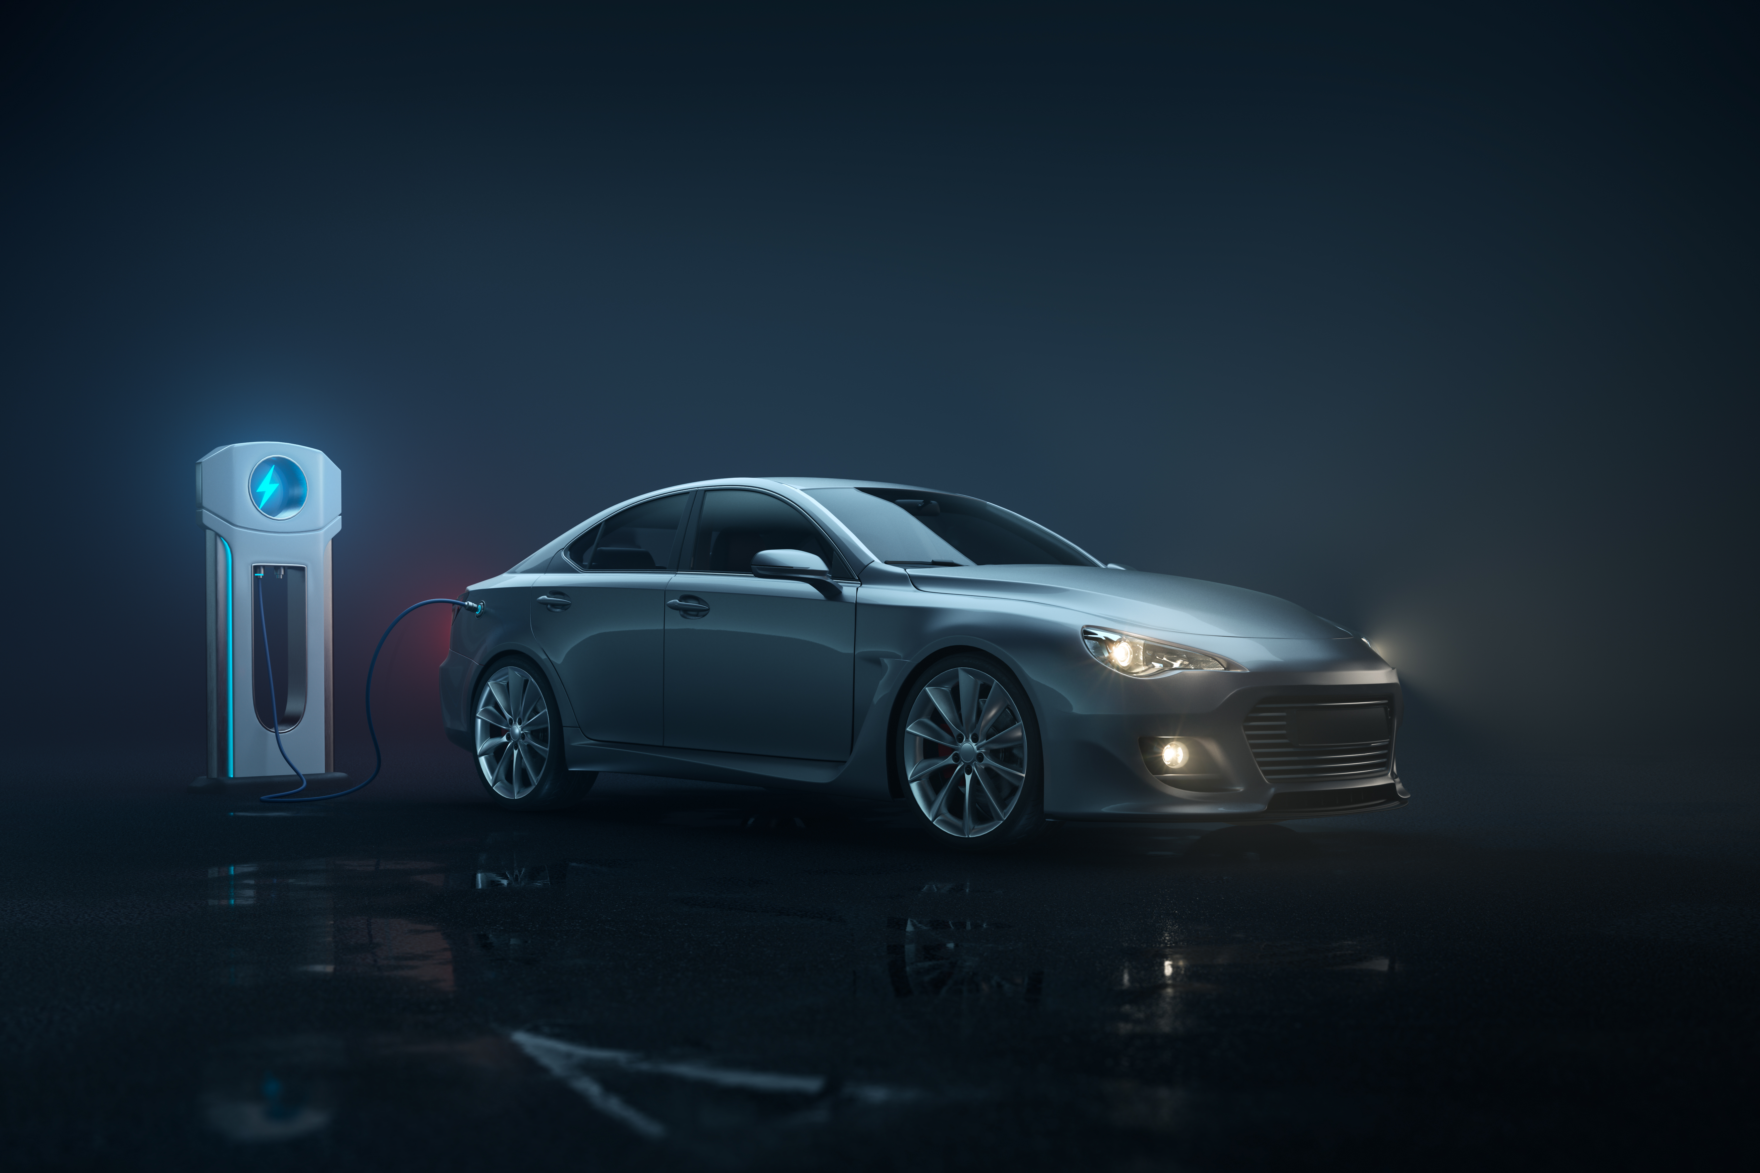
ESCENA DE IMPLEMENTACIÓN
Implementación: implementamos nuevas estaciones de carga con un animado evento de lanzamiento y una campaña de marketing digital. [Imagen: Incluya imágenes de equipos que instalan nuevas estaciones y el lanzamiento de una campaña en las redes sociales].

Slide 6

ESCENA DE RESULTADOS
Resultados: experimentamos un incremento del 50% en el uso de las estaciones y un aumento en la satisfacción del cliente. [Imagen: Muestre gráficos que reflejen el crecimiento en el uso y los comentarios positivos de los clientes].

Slide 7

ESCENA DE CONCLUSIONES
Conclusión: la estrategia de Positive Charge abordó con éxito el desafío de carga de EV urbanos, lo que marcó un hito en el transporte urbano sostenible. [Imagen: Muestre una ciudad floreciente con estaciones de Positive Charge prósperas].

Slide 8

ESCENA DE LLAMADA A LA ACCIÓN
CTA: Únase a nosotros para impulsar la revolución de los EV. Obtenga más información sobre nuestras soluciones en Positive Charge. [Imagen: Incluya una imagen atractiva de una estación de Positive Charge con el enlace al sitio web].

Slide 9
DESCARGO DE RESPONSABILIDAD Todos los artículos, las plantillas o la información que proporcione Smartsheet en el sitio web son solo de referencia. Si bien nos esforzamos por mantener la información actualizada y correcta, no hacemos declaraciones ni garantías de ningún tipo, explícitas o implícitas, sobre la integridad, precisión, confiabilidad, idoneidad o disponibilidad con respecto al sitio web o la información, los artículos, las plantillas o los gráficos relacionados que figuran en el sitio web. Por lo tanto, cualquier confianza que usted deposite en dicha información es estrictamente bajo su propio riesgo.

